Slide 1

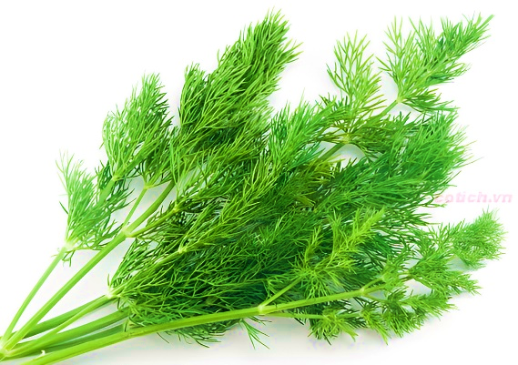
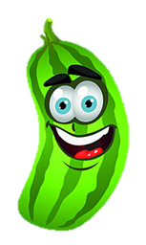
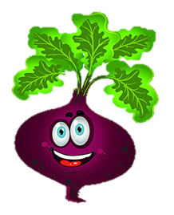
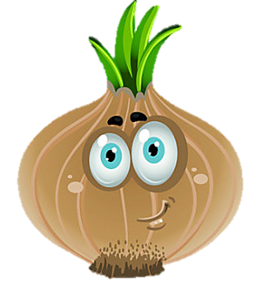
Tiếng việt 2
Tiếng việt 2
Bài 11
Bài 11
sự tích
Sự tích
cây thì là
cây thì là

Slide 2

01
Khởi động

Slide 3
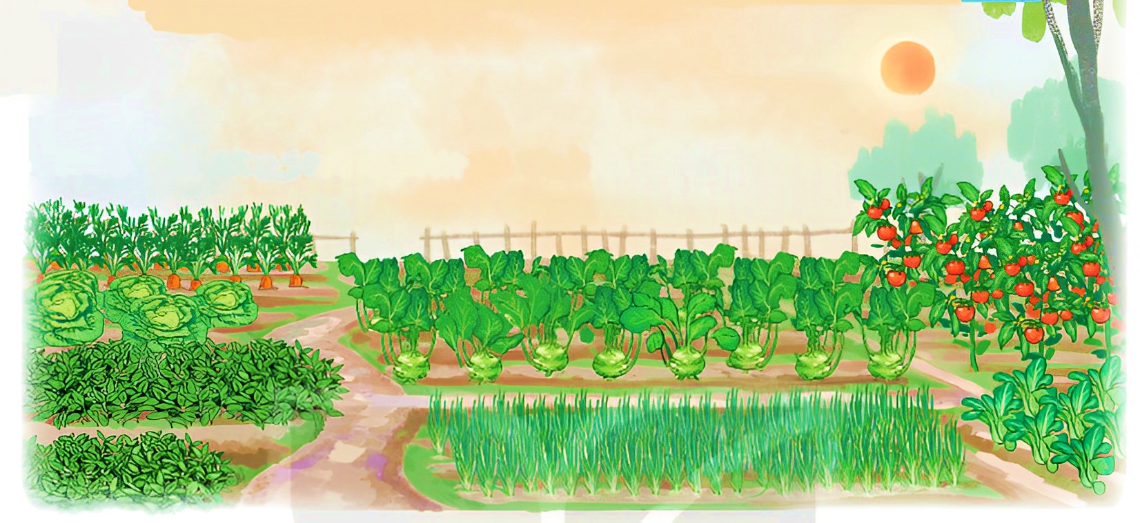
Tranh vẽ gì?

Slide 4
Nói tên các cây rau có trong tranh.
Cà rốt
Cà chua
Su hào
Bắp cải
Rau cải
Hành

Slide 5
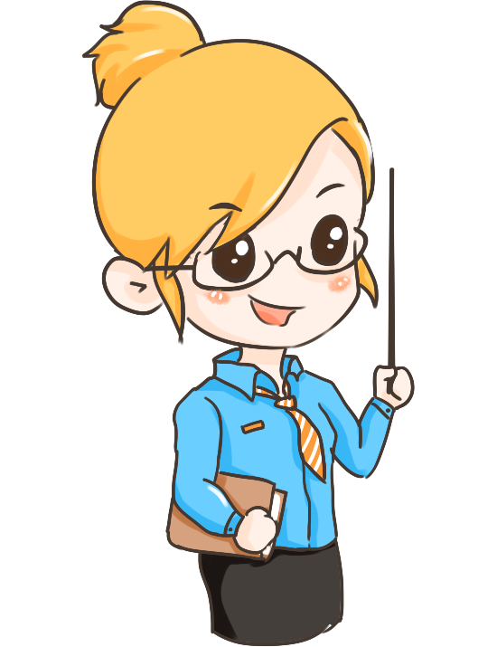
Nói tên một
số loại rau khác mà em biết.

Slide 6
Tiếng việt 2
Tiếng việt 2
Tiết 1, 2: Đọc
Tiết 1, 2: Đọc
sự tích
Sự tích
cây thì là
cây thì là

Slide 7
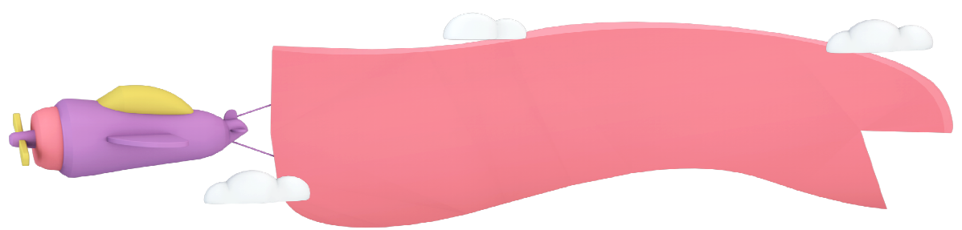
MỤC TIÊU
*Kiến thức, kĩ năng:
- Đọc đúng các tiếng trong bài. Biết cách đọc lời nói của các nhân vật trong văn bản. Nhận biết một số loại cây qua bài đọc và tranh minh họa.
- Hiểu nội dung bài: Hiểu được cách giải thích vui về tên gọi của một số loài cây trong câu chuyện và lí do có loài cây tên là “ thì là”.
*Phát triển năng lực và phẩm chất:
- Giúp hình thành và phát triển năng lực văn học: Có trí tưởng tượng về các sự vật, sự việc trong tự nhiên, khiếu hài hước.
- Có tinh thần hợp tác khi làm việc nhóm.

Slide 8
Hoạt động 1
LUYỆN ĐỌC

Slide 9
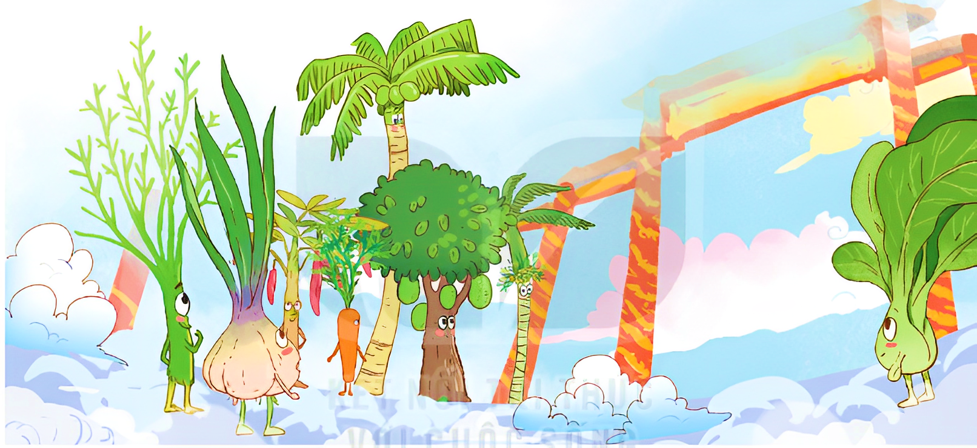
Tranh vẽ gì?

Slide 10
Sự tích cây thì là
Ngày xưa, cây cối trên trái đất chưa có tên gọi. Trời bèn gọi chúng lên để đặt tên. Cây cối mừng rỡ kéo nhau lên trời. Trời chỉ tay vào từng cây và đặt tên:
- Chú thì ta đặt tên cho là cây dừa.
- Chú thì ta đặt tên cho là cây cau.
- Chú thì ta đặt tên cho là cây mít…
Trời đặt tên mãi mà vẫn chưa hết. Về sau, trời chỉ nói vắn tắt:
- Chú thì là cây cải.
- Chú là cây ớt.
- Chú là cây tỏi…
Khi các loài cây đều đã có tên, bỗng một cái cây dáng mảnh khảnh, lá nhỏ xíu đến xin đặt tên.
- Chú bé tí xíu, chú có ích gì để ta đặt tên nào? – Trời hỏi.
Cây nhỏ liền thưa:
- Thưa trời, khi nấu canh riêu cá hoặc làm chả cá, chả mực mà không có con thì mất cả ngon ạ.
Trời liền bảo:
- Ừ, để ta nghĩ cho một cái tên. Tên chú thì… là… thì… là…
Trời còn đang suy nghĩ, cây nhỏ đã chạy đi xa rồi. Nó mừng rỡ khoe với bạn bè:
- Trời đặt tên cho tôi là cây “thì là” đấy!
(Sự tích cây thì là – Trịnh Mạnh kể)

Slide 11


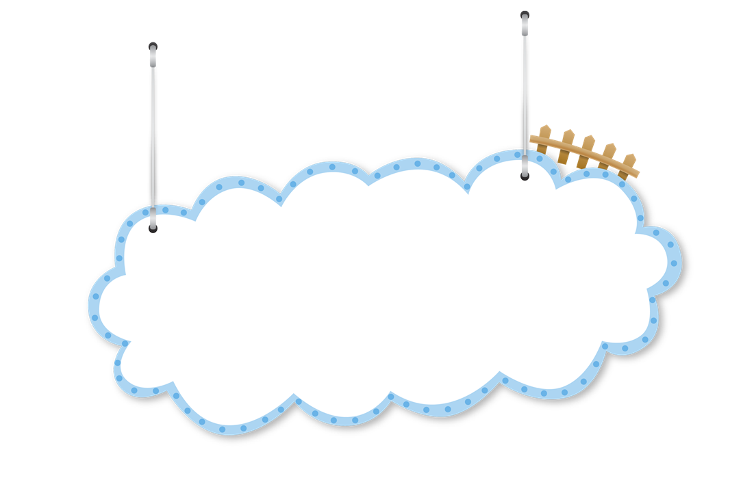
Chia đoạn
Bài được chia làm 2 đoạn.
Bài được chia làm mấy đoạn?

Slide 12
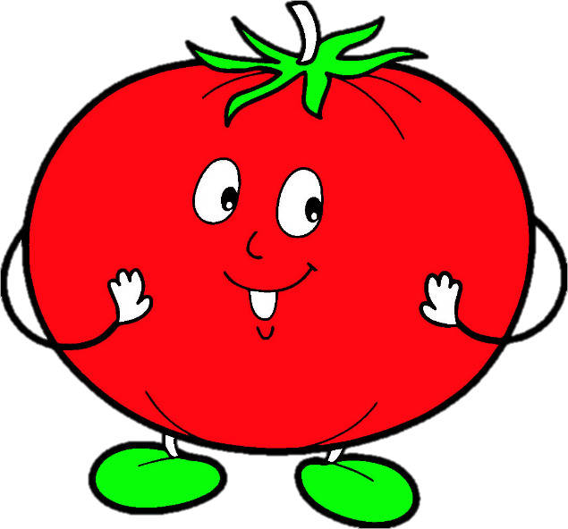
Chia đoạn
1
Từ đầu đến ………chú là cây tỏi.
2
Đoạn còn lại.

Slide 13
Sự tích cây thì là
Ngày xưa, cây cối trên trái đất chưa có tên gọi. Trời bèn gọi chúng lên để đặt tên. Cây cối mừng rỡ kéo nhau lên trời. Trời chỉ tay vào từng cây và đặt tên:
- Chú thì ta đặt tên cho là cây dừa.
- Chú thì ta đặt tên cho là cây cau.
- Chú thì ta đặt tên cho là cây mít…
Trời đặt tên mãi mà vẫn chưa hết. Về sau, trời chỉ nói vắn tắt:
- Chú thì là cây cải.
- Chú là cây ớt.
- Chú là cây tỏi…
Khi các loài cây đều đã có tên, bỗng một cái cây dáng mảnh khảnh, lá nhỏ xíu đến xin đặt tên.
- Chú bé tí xíu, chú có ích gì để ta đặt tên nào? – Trời hỏi.
Cây nhỏ liền thưa:
- Thưa trời, khi nấu canh riêu cá hoặc làm chả cá, chả mực mà không có con thì mất cả ngon ạ.
Trời liền bảo:
- Ừ, để ta nghĩ cho một cái tên. Tên chú thì… là… thì… là…
Trời còn đang suy nghĩ, cây nhỏ đã chạy đi xa rồi. Nó mừng rỡ khoe với bạn bè:
- Trời đặt tên cho tôi là cây “thì là” đấy!
(Sự tích cây thì là – Trịnh Mạnh kể)

Slide 14
Luyện đọc
nối tiếp đoạn

Slide 15

Luyện đọc từ khó
mừng rỡ
mảnh khảnh
vắt tắt
canh riêu cá

Slide 16

Từ ngữ
Mảnh khảnh:
Cao gầy, nhỏ, trông có vẻ yếu đuối.

Slide 17
Hoạt động 2
Tìm hiểu bài

Slide 18
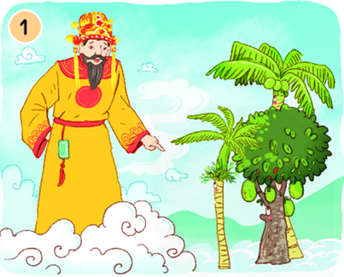
1. Đóng vai trời và cây cối, diễn lại cảnh trời đặt tên cho các loài cây.
Chú thì ta
đặt tên cho là cây dừa.
Con cám ơn Trời ạ!

Slide 19
1. Đóng vai trời và cây cối, diễn lại cảnh trời đặt tên cho các loài cây.
Chú thì ta
đặt tên cho là cây cau.
Con cám ơn Trời ạ!

Slide 20
1. Đóng vai trời và cây cối, diễn lại cảnh trời đặt tên cho các loài cây.
Chú thì ta
đặt tên cho là cây mít.
Con cám ơn Trời ạ!

Slide 21
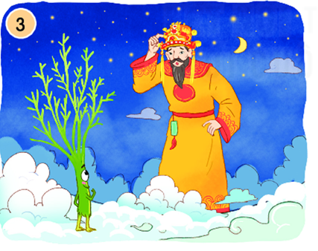
2. Để được trời đặt tên, cái cây dáng mảnh khảnh, lá nhỏ xíu đã giới thiệu về mình như thế nào?
Chú bé tí xíu, chú có ích gì để ta đặt tên nào?
Thưa trời, khi nấu canh riêu cá hoặc làm chả cá, chả mực mà không có con thì mất cả ngon ạ.

Slide 22
3. Vì sao cây này có tên là “thì là”?
Trời liền bảo:
- Ừ, để ta nghĩ cho một cái tên. Tên chú thì…là…thì… là…
Trời còn đang suy nghĩ, cây nhỏ đã chạy đi xa rồi. Nó mừng rỡ khoe với bạn bè:
- Trời đặt tên cho tôi là cây “thì là” đấy!
Cây này có tên là “thì là” bởi vì cây đã vội vã và hấp tấp nên nhầm lời lẩm nhẩm của trời là tên đặt cho cây.

Slide 23
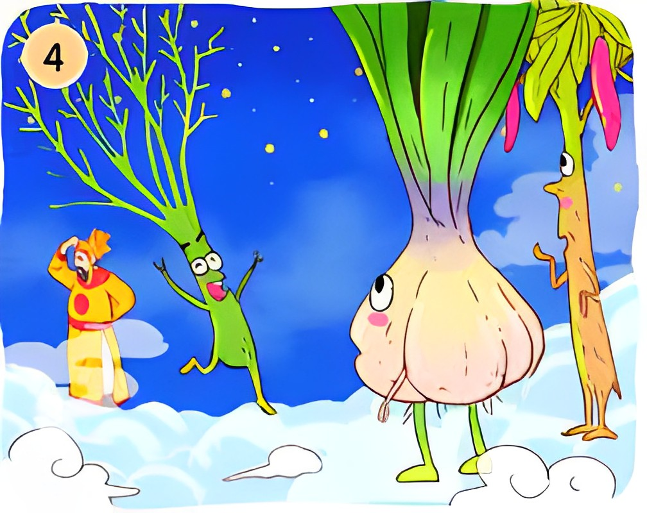
4. Theo em, bạn bè của cây nhỏ sẽ nói gì khi nó khoe tên mình là cây “thì là”?
Trời đặt tên
cho tôi là cây “thì là” đấy!
Tên cậu đặc biệt quá!
Tên cậu thật dễ nhớ.

Slide 24
Hoạt động 3
Luyện tập theo văn bản đọc

Slide 25
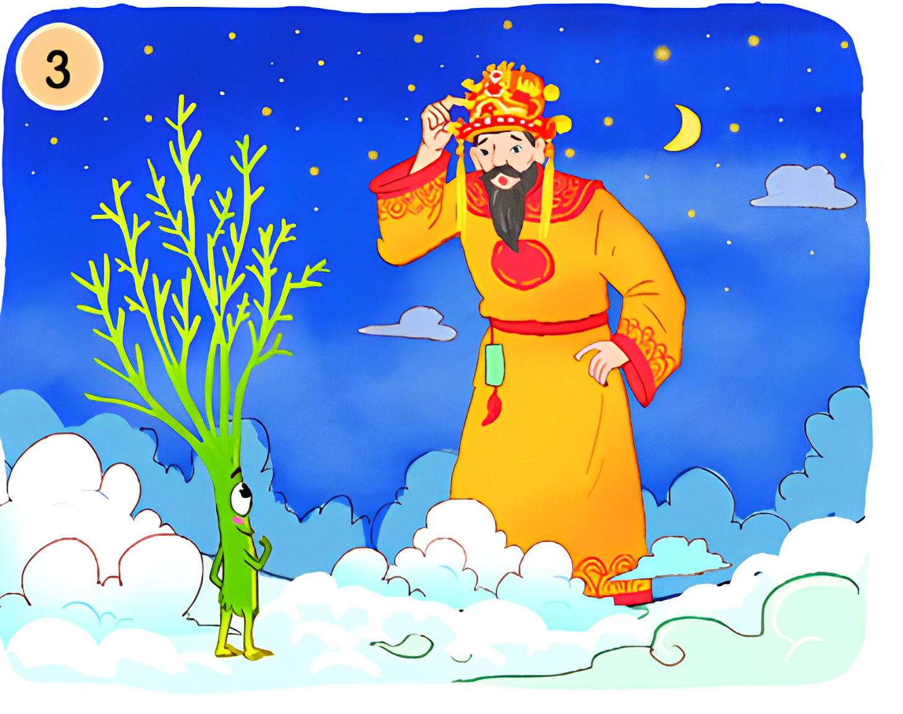
1. Đóng vai cây thì là, nói lời đề nghị trời đặt tên.
Thưa trời, con muốn trời đặt cho con một cái tên thật đẹp ạ!

Slide 26
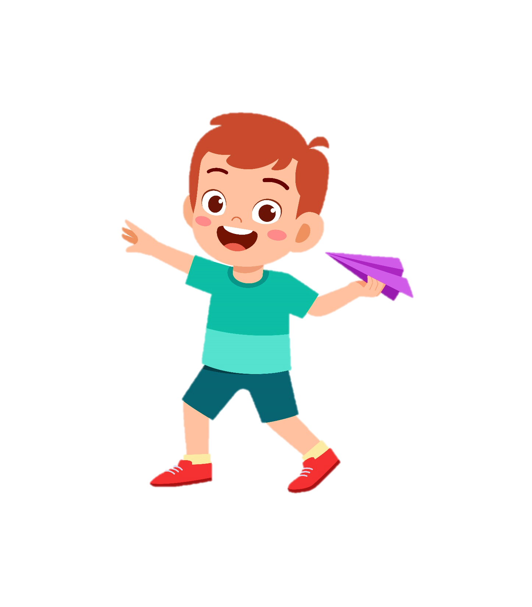
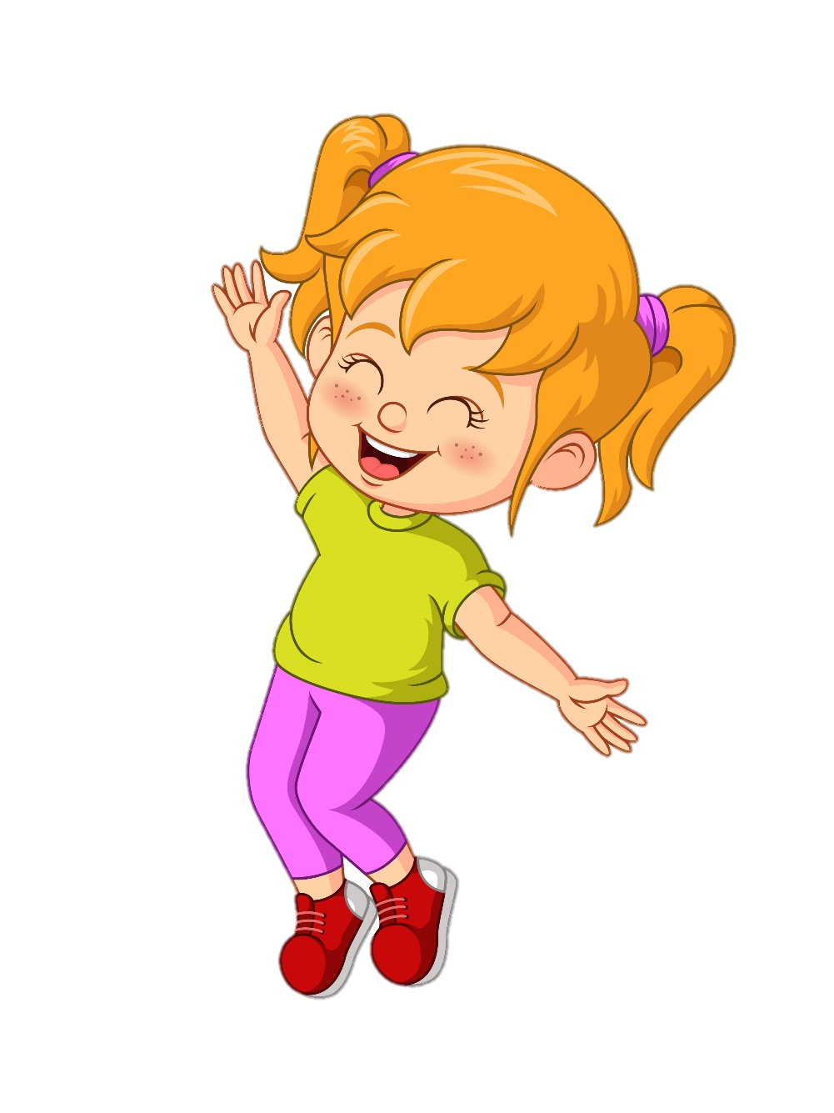
2. Cùng bạn nói và đáp lời đề nghị chơi một trò chơi.
Cậu có muốn chơi máy bay giấy cùng tớ không?
Thích quá, chúng mình cùng chơi nhé!

Slide 27

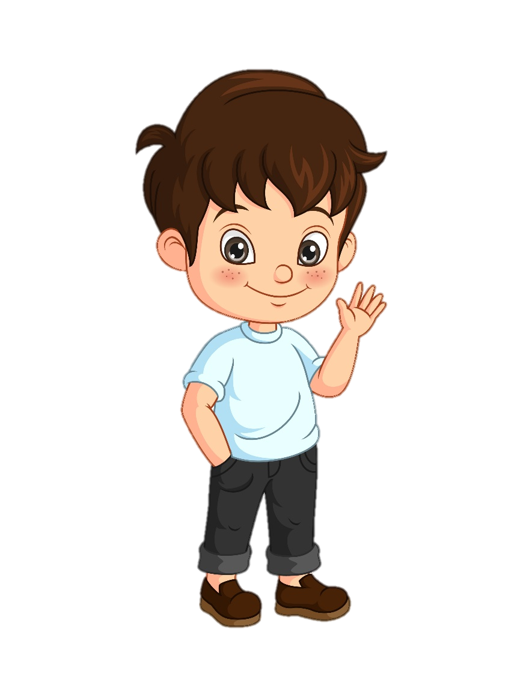
2. Cùng bạn nói và đáp lời đề nghị chơi một trò chơi.
Chào Nam, cậu có muốn đi đạp xe cùng tớ không?
Thật tiếc quá, tớ đang bận mất rồi.

Slide 28
CHÀO
TẠM BIỆT

